Slide 1
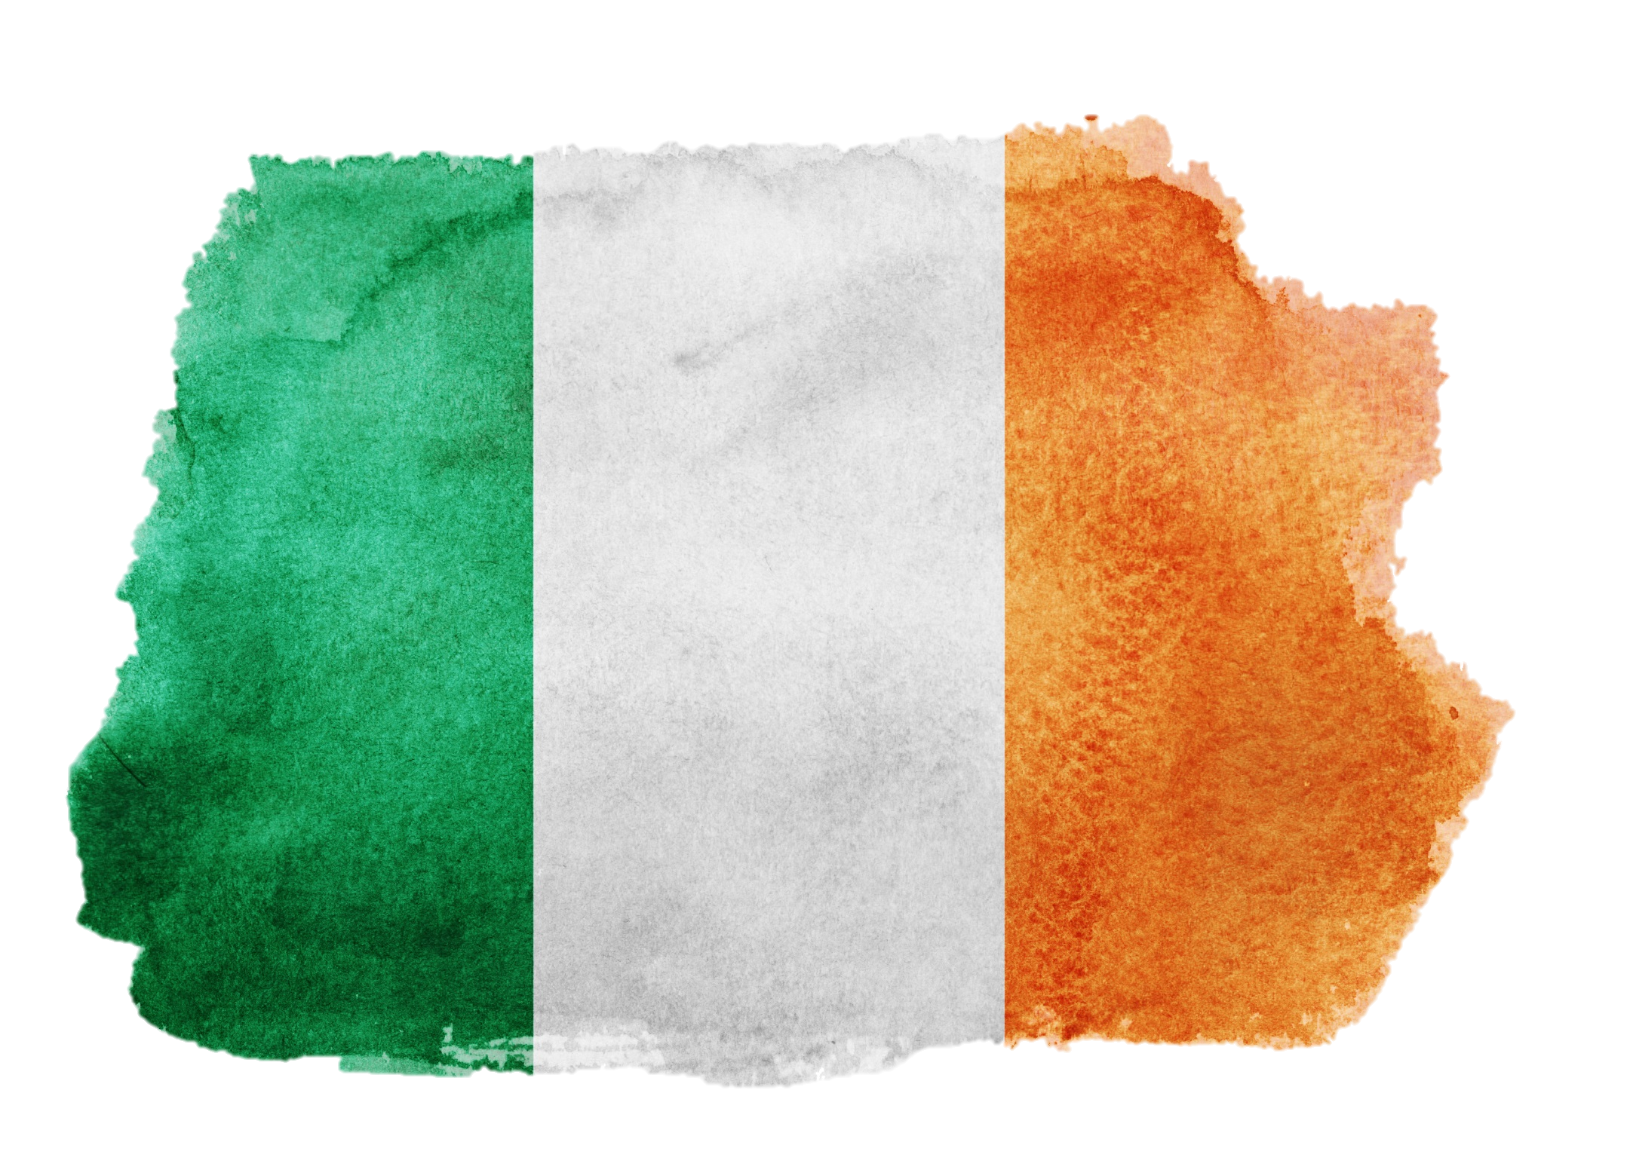
Cogadh na Saoirse

Slide 2
Tar Éis Éirí Amach na Cásca
Cuireadh 16 reibiliúnach chun báis sna míonna i ndiaidh Éirí Amach na Cásca agus cuireadh formhór na ndaoine eile a ghlac páirt san Éirí Amach i bpríosún.
Bhí an-fhearg ar an bpobal leis na reibiliúnaigh i dtosach báire, go háirithe ar mhuintir Bhaile Átha Cliath. Ach tháinig athrú ar mheon na ndaoine de réir a chéile. Chuaigh sé i gcion orthu nuair a chuala siad faoi na reibiliúnaigh a cuireadh chun báis.
Diaidh ar ndiaidh bhí níos mó de mhuintir na hÉireann ag iarraidh neamhspleáchas a bhaint amach ón mBreatain. Chuir siad a muinín i Sinn Féin, páirtí a raibh sé d’aidhm acu Éire a scaradh ón mBreatain.
Tháinig fás mór ar Shinn Féin le linn na bliana 1917. Cuireadh atheagar ar an bpáirtí i mí Dheireadh Fómhair na bliana sin agus toghadh Éamon de Valéra ina uachtarán air.

Slide 3
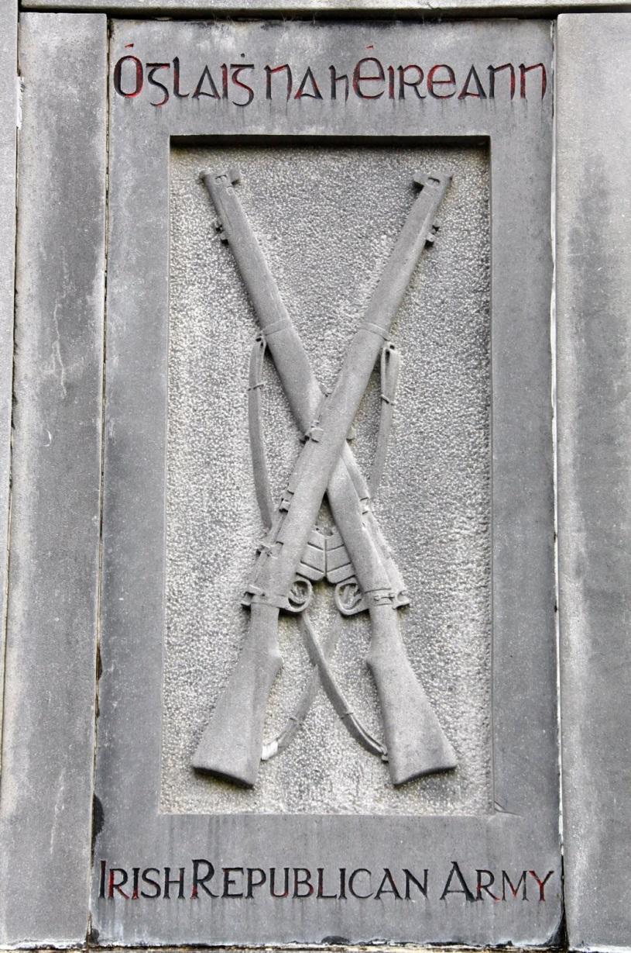
Óglaigh na hÉireann
Cuireadh atheagar ar Óglaigh na hÉireann i mí Dheireadh Fómhair 1917 freisin. Éamon de Valéra a toghadh ina uachtarán ar an eagraíocht sin freisin agus toghadh Micheál Ó Coileáin ina stiúrthóir eagrúcháin agus faisnéise.
Cé go raibh go leor de bhaill Óglaigh na hÉireann ina mbaill de Shinn Féin freisin, níorbh ionann an dá eagraíocht. Bhí sé d’aidhm ag an dá eagraíocht neamhspleáchas a bhaint amach d’Éirinn ón mBreatain ach bhí Óglaigh na hÉireann sásta foréigean a úsáid chun é sin a bhaint amach.

Slide 4
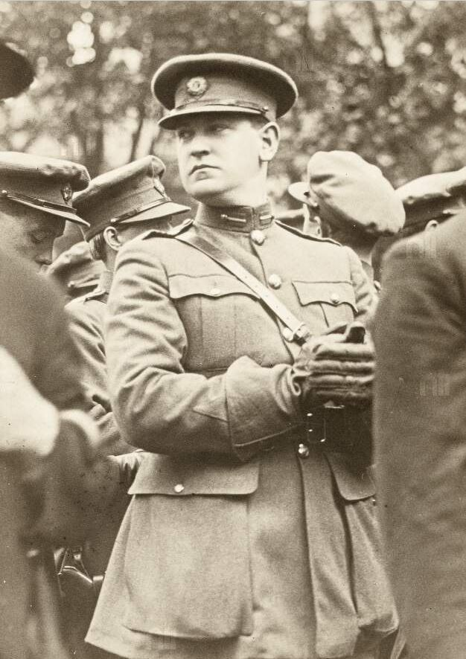
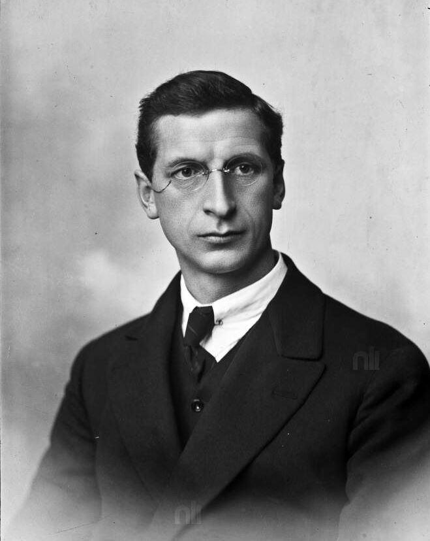
Bhí ról lárnach ag Micheál Ó Coileáin agus ag Éamon de Valéra san iarracht neamhspleáchas a bhaint amach d’Éirinn sna blianta i ndiaidh Éirí Amach na Cásca.
Le caoinchead ó Leabharlann Náisiúnta na hÉireann.
Le caoinchead ó Leabharlann Náisiúnta na hÉireann.
Cérbh iad Micheál Ó Coileáin agus Éamon de Valéra?

Slide 5
Micheál Ó Coileáin
Rugadh Micheál Ó Coileáin, ‘An Fear Mór’ mar a thugtaí air, i gCo. Chorcaí sa bhliain 1890.
Bhí sé ina bhall d’Óglaigh na hÉireann. In Ard-Oifig an Phoist a bhí sé le linn Éirí Amach na Cásca.
Gabhadh é tar éis an Éirí Amach agus cuireadh go Frongoch é, campa géibhinn sa Bhreatain Bheag.
Bhí meas ag a chomhphríosúnaigh air mar cheannaire agus mar eagraí den scoth.
Scaoileadh saor as Frongoch é i mí na Nollag 1916.
Toghadh é ina stiúrthóir eagrúcháin agus faisnéise ar na hÓglaigh i mí Dheireadh Fómhair 1917 agus toghadh é ar Fheidhmeannas Náisiúnta Shinn Féin an mhí chéanna.
Le caoinchead ó Leabharlann Náisiúnta na hÉireann.

Slide 6
Éamon de Valéra
Rugadh Éamon de Valéra, ‘An Fear Fada’ mar a thugtaí air, i Nua-Eabhrac sa bhliain 1882. Nuair a bhí sé dhá bhliain d’aois, bhásaigh a athair agus cuireadh chuig muintir a mháthar i Luimneach é, áit ar tógadh é.
Bhí sé ina cheannfort ar na hÓglaigh i Muilte Uí Bheoláin le linn an Éirí Amach.
Tugadh breith bháis air i ngeall ar an bpáirt a ghlac sé san Éirí Amach ach, toisc gur sna Stáit Aontaithe a rugadh é, rinneadh príosúnacht saoil den bhreith bháis. Scaoileadh saor é i mí an Mheithimh 1917.
Toghadh ina uachtarán ar Shinn Féin é i mí Dheireadh Fómhair 1917 agus toghadh ina uachtarán ar Óglaigh na hÉireann é an mhí chéanna.
Le caoinchead ó Leabharlann Náisiúnta na hÉireann.

Slide 7
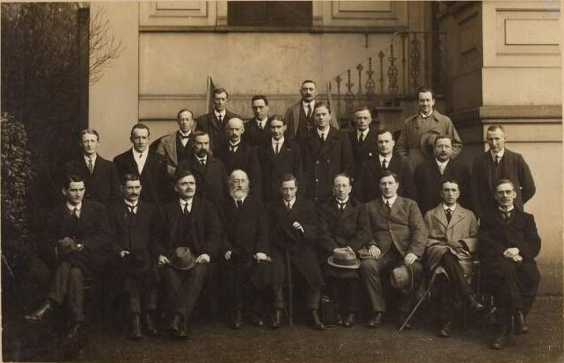
An Chéad Dáil
Bhí olltoghchán sa Ríocht Aontaithe sa bhliain 1918. Bhuaigh Sinn Féin 73 suíochán as an 105 suíochán a bhí ar fáil in Éirinn. Is i bpríosún a bhí cuid mhór d’fheisirí Shinn Féin ag an am.
Dhiúltaigh na feisirí nach raibh i bpríosún a suíocháin a ghlacadh in Westminster. Tháinig siad le chéile i dTeach an Ardmhéara i mBaile Átha Cliath ar an 21 Eanáir 1919 agus bhunaigh siad Dáil Éireann. Léadh Forógra na Saoirse ag an gcéad chruinniú den Dáil agus fógraíodh gurbh é Dáil Éireann parlaimint nua Phoblacht na hÉireann.
Toghadh Éamon de Valéra ina uachtarán ar an Dáil i mí Aibreáin 1919 agus toghadh Micheál Ó Coileáin ina Aire Airgeadais.
Le caoinchead ó Leabharlann Náisiúnta na hÉireann .
Ba iad Óglaigh na hÉireann arm na poblachta nua, ach is beag smacht a bhí ag an Dáil orthu i ndáiríre.

Slide 8
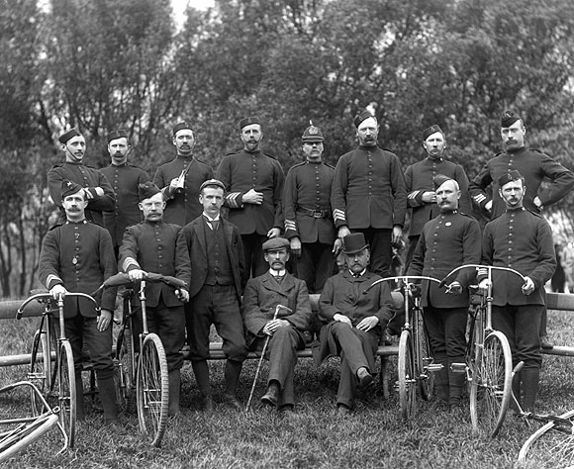
Fórsaí na Breataine in Éirinn
Is é Constáblacht Ríoga na hÉireann (an RIC) an fórsa póilíneachta a bhí in Éirinn in 1919. Éireannaigh ba ea an chuid is mó de bhaill an RIC ag an am. Dá ainneoin sin, shamhlaítí leis an mBreatain iad, siocair an ról a bhí ag na póilíní mar ionadaithe áitiúla agus mar bhailitheoirí faisnéise d'údaráis na Breataine.
I dtús Chogadh na Saoirse, bhí an RIC i réim sna ceantair thuaithe den chuid is mó agus bhí Arm na Breataine i gceannas ar na cathracha.
Le caoinchead ó Leabharlann Náisiúnta na hÉireann .
Baill den RIC

Slide 9
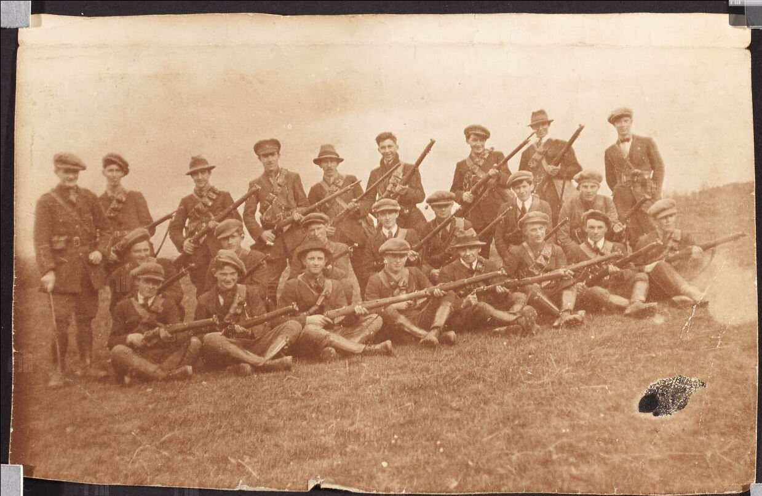
Cogadh na Saoirse
Ar an 21 Eanáir 1919 d’ionsaigh agus mharaigh Óglaigh na hÉireann beirt bhall den RIC i gCo. Thiobraid Árann. Ba í an eachtra seo an chéad eachtra i gCogadh na Saoirse.
Tharla ionsaithe eile ina dhiaidh sin agus mhéadaigh ar an gcoimhlint idir na hÓglaigh agus fórsaí na Breataine. I mbun treallchogaíochta a bhíodh na hÓglaigh – is é sin le rá go ndéanadh buíonta beaga ionsaí tobann ar fhórsaí na Breataine agus go mbailídís leo go tapa ansin.
I mí Mheán Fómhair 1919, fógraíodh gur eagraíochtaí mídhleathacha iad Sinn Féin agus Dáil Éireann. Lean ionsaithe na nÓglach ar fhórsaí na Breataine ar aghaidh ina dhiaidh sin.
Le caoinchead ó Leabharlann Náisiúnta na hÉireann.
Buíon d’Óglaigh na hÉireann
Bhí ról lárnach ag Micheál Ó Coileáin sna hÓglaigh. Bhí líonra spiaireachta aige agus d’oibrigh siad go crua i gcoinne chóras spiaireachta na Breataine.

Slide 10
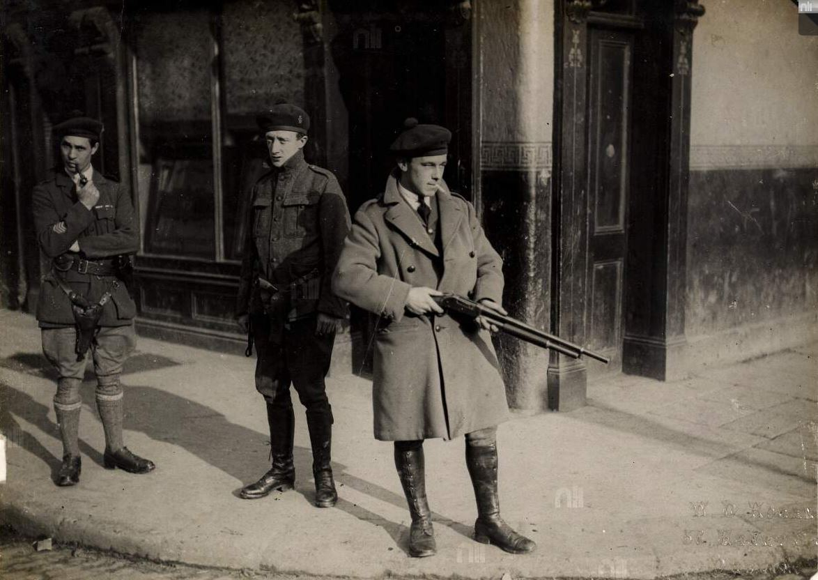
Na Dúchrónaigh
I dtús na bliana 1920 cuireadh fórsa nua go hÉirinn chun tacú leis an RIC agus chun smacht a chur ar na hÓglaigh. Na Dúchrónaigh (The Black and Tans) a tugadh orthu seo mar gheall ar an éide a chaithidís: éide saighdiúra chomh maith le caipín agus crios de chuid an RIC.
Le caoinchead ó Leabharlann Náisiúnta na hÉireann.
Thugadh na Dúchrónaigh ruathar faoi thithe agus faoi oifigí ar lorg Óglach agus airm. Théadh leoraithe lán de Dhúchrónaigh isteach sna bailte, iad ag scaoileadh urchar go fánach agus ag scanrú na ndaoine.

Slide 11
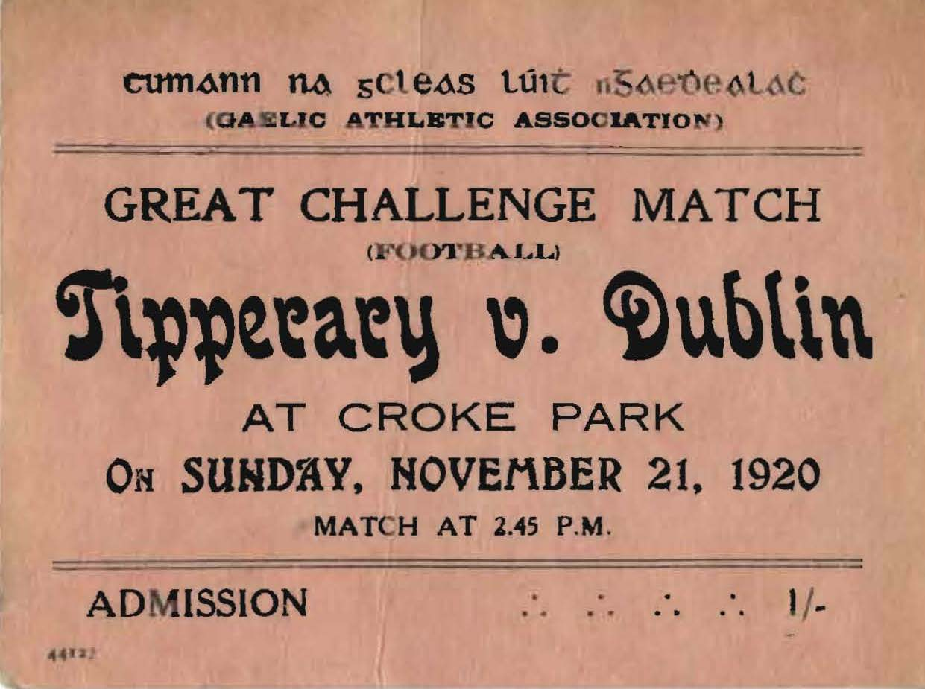
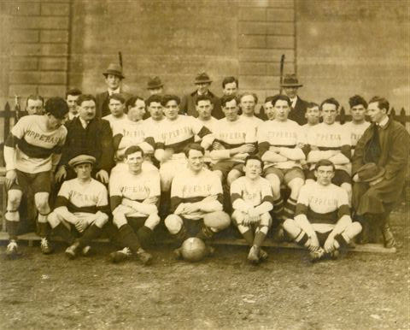
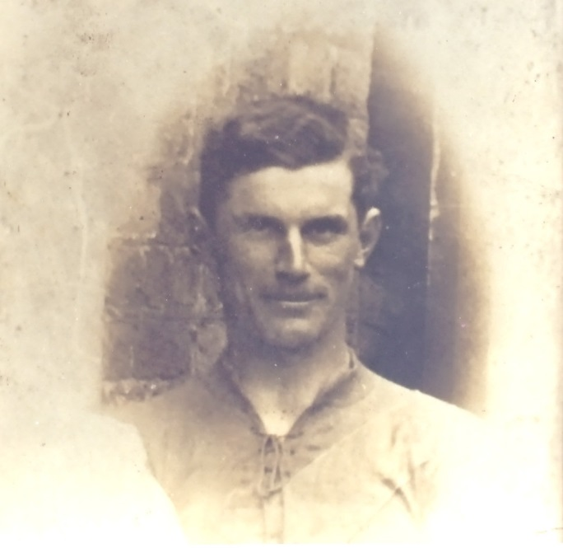
Domhnach na Fola
‘Domhnach na Fola’ a thugtar ar an Domhnach, an 21 Samhain 1920. An mhaidin sin mharaigh buíon óglach faoi stiúir Mhichíl Uí Choileáin grúpa spiairí de chuid na Breataine.
Tar éis lóin scaoil fórsaí na Breataine le slua i bPáirc an Chrócaigh a bhí ag féachaint ar chluiche peile idir Baile Átha Cliath agus Tiobraid Árann.
14 dhuine a maraíodh i bPáirc an Chrócaigh agus gortaíodh breis agus trí scór eile.
Maraíodh imreoir amháin, Micheál Ó hÓgáin, agus is i gcuimhne air siúd a ainmníodh Ardán Uí Ógáin i bPáirc an Chrócaigh.
Foireann Thiobraid Árann, 21 Samhain 1920.

Slide 12
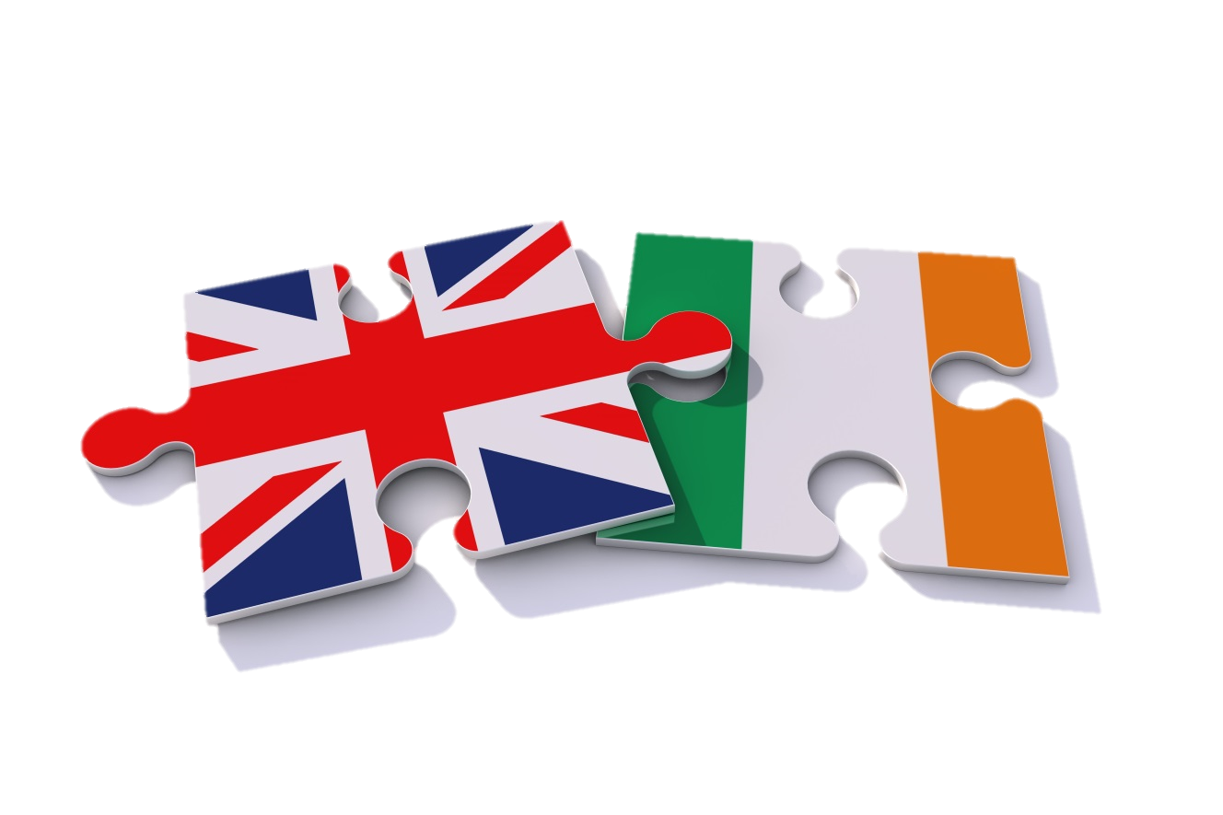
Sos Cogaidh
Faoin mbliain 1921 bhí an chosúlacht ar an scéal nach dtiocfadh réiteach ar Chogadh na Saoirse go deo.
Cé go raibh na bailte móra faoi smacht Arm na Breataine den chuid is mó, bhí greim daingean ag na hÓglaigh ar na ceantair thuaithe.
Bhí muintir na hÉireann agus na Breataine ag súil go mór go dtiocfadh deireadh leis an bhforéigean.
I mí Iúil 1921 d’fhógair an dá thaobh sos cogaidh.

Slide 13
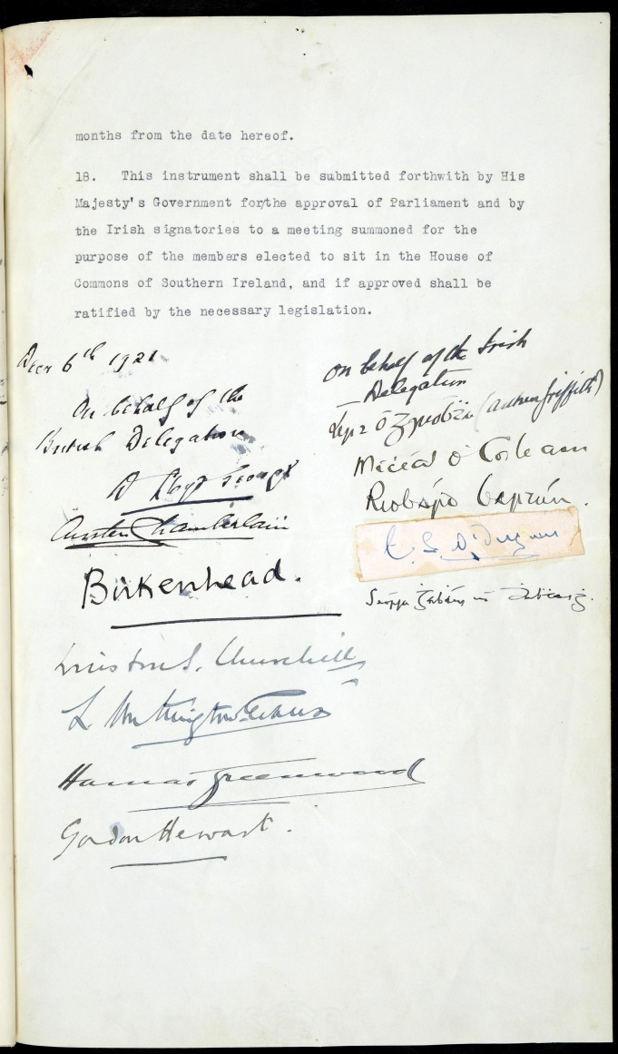
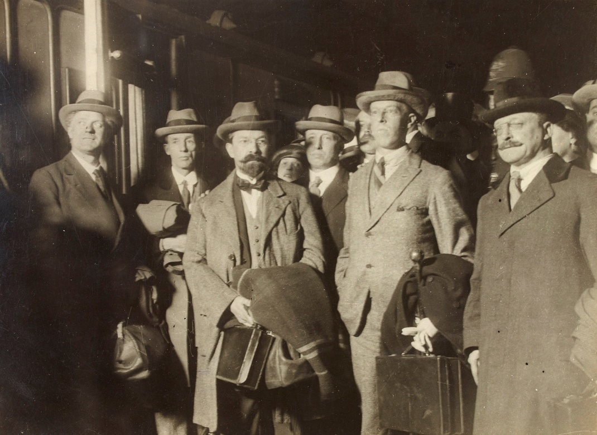
An Conradh Angla-Éireannach
I mí Dheireadh Fómhair 1921 chuaigh toscaireacht ó Éirinn go Londain le téarmaí síochána a phlé le rialtas na Breataine. Ina measc bhí Micheál Ó Coileáin agus Art Ó Gríofa. Cé go raibh de Valéra ina uachtarán ar an Dáil ag an am, ní dheachaigh sé féin go Londain, rud a chuir ionadh ar a lán daoine.
Shínigh toscaireacht na hÉireann an Conradh Angla-Éireannach ar an 6 Nollaig 1921.
Le caoinchead ó Leabharlann Náisiúnta na hÉireann.

Slide 14
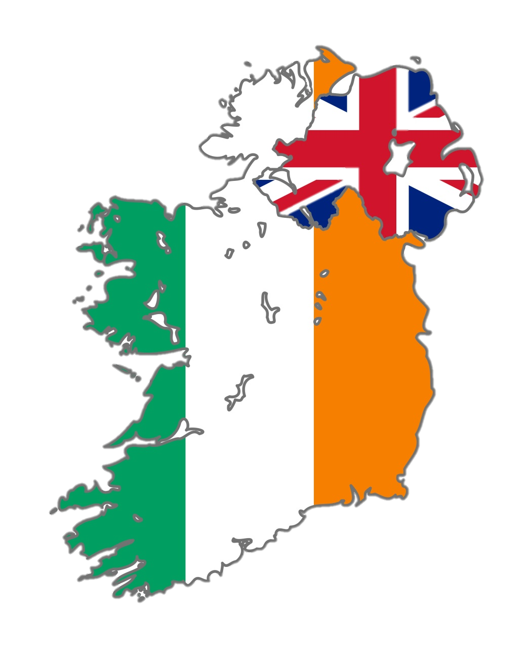
An Conradh Angla-Éireannach - Téarmaí
Bunaíodh Saorstát Éireann ach gan na sé chontae i dTuaisceart Éireann san áireamh: Doire, Aontroim, Tír Eoghain, Ard Mhacha, Fear Manach agus an Dún.
Dá réir sin, roinneadh Éire ina dhá cuid – na 26 contae sa Saorstát ó dheas agus na 6 chontae i dTuaisceart Éireann.
Socraíodh go mbeadh rialtas, parlaimint agus arm dá chuid féin ag Saorstát Éireann. Mar sin féin, bheadh ar na feisirí mionn dílseachta a thabhairt do Rí na Breataine. Ní bheadh neamhspleáchas iomlán bainte amach ag Saorstát Éireann.
Bheadh parlaimint dá gcuid féin ag muintir Thuaisceart Éireann freisin, agus an pharlaimint sin faoi Rí na Breataine, ach bheadh Tuaisceart Éireann mar chuid den Ríocht Aontaithe go fóill.
Socraíodh go gcoinneodh Arm na Breataine seilbh ar chuid de chalafoirt na hÉireann.

Slide 15
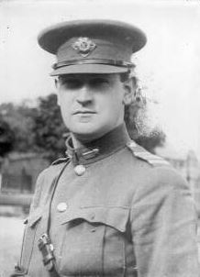
‘Tá barántas mo bháis féin sínithe agam,’ a scríobh Micheál Ó Coileáin ina dhialann tar éis dó an Conradh Angla-Éireannach a shíniú. Céard a bhí i gceist aige, meas tú?
Le caoinchead ó Leabharlann Náisiúnta na hÉireann.

Slide 16
Scoilt sa Dáil
Ní raibh na Teachtaí Dála ar aon tuairim faoin gConradh. Bhí cuid acu i bhfabhar glacadh leis agus bhí cuid eile acu a bhí glan ina aghaidh. Thosaigh an díospóireacht ar an gConradh sa Dáil ar an 14 Nollaig 1921.
Bhí de Valéra i gcoinne an Chonartha. Ní raibh sé sásta an mionn dílseachta a thabhairt agus bhí sé ag iarraidh go mbeadh Éire ina poblacht.
Ag taobhú go láidir leis an gConradh a bhí Micheál Ó Coileáin agus Art Ó Gríofa. Cheap siad gurbh é an Conradh an margadh ab fhearr a bhí ar fáil ag muintir na hÉireann ag an am.
Dúirt Ó Coileáin gur thug an Conradh an tsaoirse do mhuintir na hÉireann chun tuilleadh saoirse a bhaint amach. Céard a bhí i gceist aige, meas tú?
Cuireadh an Conradh ar vóta sa Dáil ar an 7 Eanáir 1922. 64 duine a vótáil ar a shon agus 57 duine a vótáil ina éadan.
D’éirigh de Valéra as uachtaránacht na Dála agus toghadh Art Ó Gríofa ina áit. D’fhág de Valéra agus a lucht leanúna an Dáil.
?
Cad é do mheas ar an gConradh?

Slide 17
Fíor nó Bréagach?
Ráiteas | Fíor | Bréagach
Bhuaigh Sinn Féin tromlach na suíochán in olltoghchán na bliana 1918.
Tháinig an Chéad Dáil le chéile i mí Eanáir 1919.
Maraíodh 14 dhuine i bPáirc an Chrócaigh nuair a scaoil fórsaí na Breataine le slua ann.
Chuaigh de Valéra go Londain i mí Dheireadh Fómhair 1921 le téarmaí síochána a phlé le rialtas na Breataine.
Bhí Éamon de Valéra i gcoinne an Chonartha.
Síníodh an Conradh ar an 6 Nollaig 1921.
25 contae a bhí sa Saorstát nua.
Is é Micheál Ó Coileáin a bhunaigh Sinn Féin.

Slide 18
Cliceáil ar an nasc thíos chun féachaint ar fhíseán faoi Chogadh na Saoirse:
www.youtube.com/watch?v=-jUYWfFKd80
Cliceáil ar an nasc thíos chun féachaint ar fhíseán faoin gConradh Angla-Éireannach:
www.youtube.com/watch?v=qOJawpxY9wc
Tuilleadh eolais le fáil ar an suíomh seo:
www.theirishstory.com/2012/10/01/the-irish-story-archive-on-the-irish-war-of-independence/#.Wbzc-MiGPIX

Slide 19
Íomhánna: Alamy; Leabharlann Náisiúnta na hÉireann; Músaem agus Cartlann CLG, Páirc an Chrócaigh; Shutterstock; The National Archives (An Ríocht Aontaithe)
Tagairtí:
Kilmichael Ambush monument in County Cork. jackie ellis / Alamy Stock Photo
Le caoinchead ó Leabharlann Náisiúnta na hÉireann: NPA POLF24, Ke 281, POOLEIMP 323, NPA DAIL, NPA DOCE5, HOGW 123, HOG3, NPA POLI7. © Leabharlann Náisiúnta na hÉireann.
Rinneadh gach iarracht teacht ar úinéir an chóipchirt i gcás na n‑íomhánna atá ar na sleamhnáin seo. Má rinneadh faillí ar aon bhealach ó thaobh cóipchirt de ba cheart d’úinéir an chóipchirt teagmháil a dhéanamh leis na foilsitheoirí. Beidh na foilsitheoirí lántoilteanach socruithe cuí a dhéanamh leis.
© Foras na Gaeilge, 2019
An Gúm, Foras na Gaeilge, 63-66 Sráid Amiens, Baile Átha Cliath 1

